Slide 1

B.N.4.2.1.1
Analoge und digitale Verfahren II: Video
Teil 1
Grundlagen des Sehens:
Das Auge
Licht und seine Eigenschaften
Licht- und Farbwahrnehmung
Schärfe, Kontrast, Farbmischung
Nadja Wallaszkovits

Slide 2
Grundlagen des Sehens
Um Video-Systeme entwickeln zu können, muss der Entwickler verstehen, wie das menschliche Auge arbeitet. Das menschliche Sehvermögen ist die Grundlage für die Entwicklung der Fernsehübertragung, der Bildverarbeitung und der digitalen Video-Signalverarbeitung.
Die Netzhaut besteht aus Millionen lichtempfindlicher Sinneszellen und besteht aus zwei Typen von Sehzellen: Zapfen und Stäbchen.
Die Stäbchen sind helligkeitsempfindlich und ermöglichen das Sehen bei Dunkelheit.
Die Zapfen dagegen sind nicht auf Helligkeit abgestimmt, sondern empfindlich auf Wellenlängen im Bereich von 400 nm (Violett) bis 770 nm (Rot). Somit bilden die Zapfen die Grundlage für die Farbwahrnehmung.

Slide 3
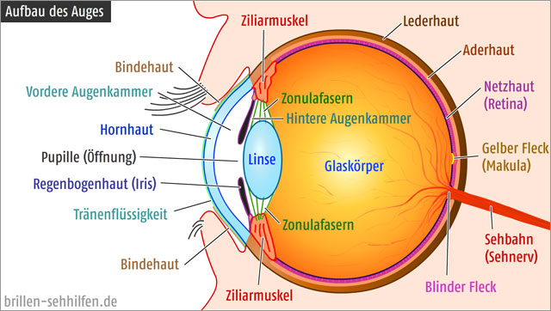
Notes:
Photorezeptoren und Netzhaut
Die Netzhaut besteht aus Millionen lichtempfindlicher Sinneszellen (Zapfen und Stäbchen). Im Zentrum des sogenannten Gelben Flecks (Makula lutea) befindet sich eine Einsenkung, die in etwa 1,5 mm im Durchmesser beträgt und Fovea centralis (Sehgrube) genannt wird. An dieser Stelle des schärfsten Sehens in der Netzhautmitte konzentrieren sich die sogenannten Zapfen, die für das Scharfsehen zuständig sind und bei hohen Leuchtdichten (L > 10 cd/m2) als Rezeptoren zur Helligkeits- und Farbwahrnehmung dienen. Die Stäbchen sind dagegen mehr im Randbereich der Netzhaut zu finden. Aufgrund ihrer hohen Lichtempfindlichkeit übernehmen sie das Dämmerungssehen, da sie auch schwache Leuchtdichten (bis 0,08 cd/m2) (=Candela/m² = Lichtstärke pro Fläche, Einheit für die Leuchtdichte) registrieren können. Ab einer Leuchtdichte unter diesem Wert sind Farbunterscheidungen nicht mehr möglich (Nachtsehen).

Slide 4
Grundlagen des Sehens
Es gibt drei Typen von Zapfen, die jeweils am empfindlichsten auf rotes, grünes oder blaues Licht reagieren.
Die Empfindlichkeitsbereiche der drei Zapfentypen überschneiden sich stark. Die Empfindlichkeit aller drei Zapfentypen zusammen ergibt einen Spitzenwert im Grün-Bereich bei etwa 555 nm.
Deshalb kann man z.B. Kompromisse bei LC-Displays machen und dem Grün-Kanal mehr Bits an Auflösung zuordnen als den Rot- oder Blau-Kanälen, ohne dass es dem Betrachter auffällt.
Die Entdeckung der Rot-, Grün- und Blau-Zapfen knüpft an die Entwicklung der "Trichromatischen Farbtheorie" an. Diese besagt, dass sich durch die Kombination von monochromatischem Licht mit Rot-, Grün- und Blau-Wellenlängen fast jede beliebige Lichtfarbe erzeugen lässt.

Slide 5
Grundlagen des Sehens
Da das menschliche Auge wesentlich mehr Stäbchen als Zapfen enthält, ist es gegenüber Lichtintensität empfindlicher als gegenüber Farbe. Dies ermöglicht es, in Video- und Bild-Darstellungen Bandbreite zu sparen, z.B. durch Bandbegrenzung oder "Subsampling" der Farbinformation.
Das Helligkeitsempfinden des menschlichen Auges verläuft logarithmisch, nicht linear. Anders ausgedrückt bedeutet dies, dass die tatsächliche Intensität, die zur Erzeugung eines 50-prozentigen Grau-Bildes - genau zwischen Schwarz und Weiß - erforderlich ist, lediglich 18 % der Intensität beträgt, die man zur Erzeugung von Weiß benötigt. Dieses Verhalten ist extrem wichtig für die Entwicklung von Kamera-Sensoren und Bildschirmen.

Slide 6
Grundlagen des Sehens
Auch führt dieser Effekt zu einer reduzierten Empfindlichkeit gegenüber Quantisierungsverzerrungen (Quantization Distortion) bei hohen Intensitäten - eine Eigenschaft, die viele Multimedia-Codieralgorithmen zu ihrem Vorteil nutzen
Weiterhin passt sich das menschliche Auge an die Umgebung an und schafft sich stets eine eigene Referenz für Weiß; dies erfolgt auch bei schwachen Lichtverhältnissen oder bei künstlichem Licht. Da sich Kamera-Sensoren von Haus aus anders verhalten, ist ein Weißabgleich erforderlich, bei dem die Kamera ihren Referenzpunkt für absolutes Weiß wählt.

Slide 7
Grundlagen des Sehens
Das menschliche Auge ist gegenüber hochfrequenten Informationen weniger empfindlich als gegenüber niederfrequenten. Hinzu kommt, dass das Auge feine Details und Farbauflösungen in stehenden Bildern erkennen kann. Bei schnell bewegten Bildern ist dies nicht möglich.
Deshalb können "Transform Coding" - Diskrete Cosinus Transformation (DCT), Fast Fourier Transformation (FFT) usw. - und Tiefpass-Filterung verwendet werden, um die Bandbreite zu reduzieren, die zur Darstellung eines Bildes oder einer Video-Sequenz erforderlich ist.

Slide 8
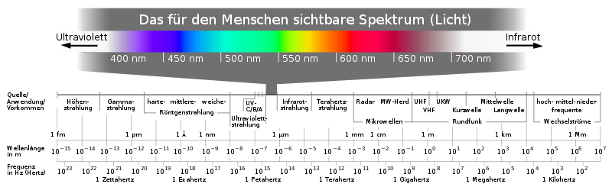
Das Licht: mehr als elektromagnetische Wellen
Das menschliche Auge kann nur einen geringen Teil des elektromagnetischen Spektrums, nämlich ausschließlich das Lichtspektrum zwischen 380 und 780 Nanometern, visuell wahrnehmen.
https://commons.wikimedia.org/wiki/File:Electromagnetic_spectrum_-de_c.svg

Slide 9
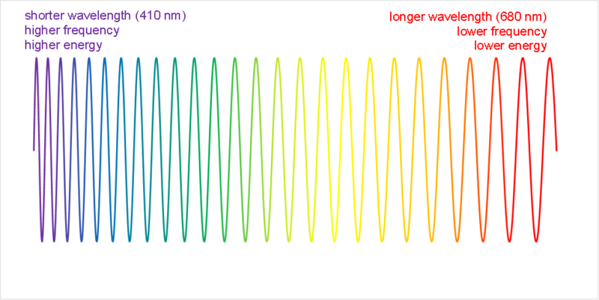
https://commons.wikimedia.org/wiki/File:VisibleWavelengths.png

Slide 10
Das Licht: mehr als elektromagnetische Wellen
Streng genommen ist Farbe nichts anders als Licht - und Licht wiederum eine elektromagnetische Welle. Wie stark das menschliche Auge Helligkeit empfindet, hängt insofern von der Wellenlänge ab.
Der Nachweis hierzu wurde bereits im 19. Jahrhundert von den Physikern James Maxwell und Heinrich Hertz erbracht. Neben dem Licht gehören auch Radio- und Mikrowellen zu den Wellen eines elektromagnetischen Feldes, allerdings sind diese für das menschliche Auge nicht sichtbar

Slide 11
Das Licht: mehr als elektromagnetische Wellen
Licht breitet sich wellenförmig aus.
Ausbreitungsgeschwindigkeit im Vakuum c = 2,998 . 108 m/s, besser bekannt als Lichtgeschwindigkeit.
Da normalerweise in unserer Umwelt kein Vakuum herrscht, ist also das Licht als elektromagnetische Welle in seiner Ausbreitung von der Umgebung abhängig.

Slide 12
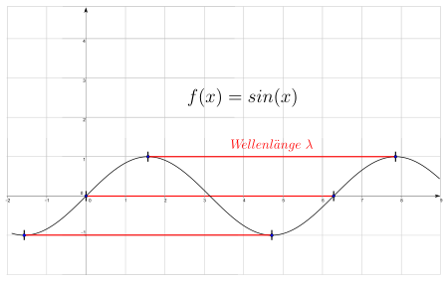
Wellenlänge (Schwingungsdauer, Periode)
  Die Periodendauer beschreibt die Zeitspanne einer Welle (Intervall).
  Die Anzahl der einzelnen Perioden pro Sekunde werden als Frequenz bezeichnet.
  Die räumliche Ausbreitung des Lichtes (Periode) wird durch die Wellenlänge λ gekennzeichnet. Die Ausbreitungsgeschwindigkeit einer Welle wird wie folgt berechnet: c = λ . f

Slide 13
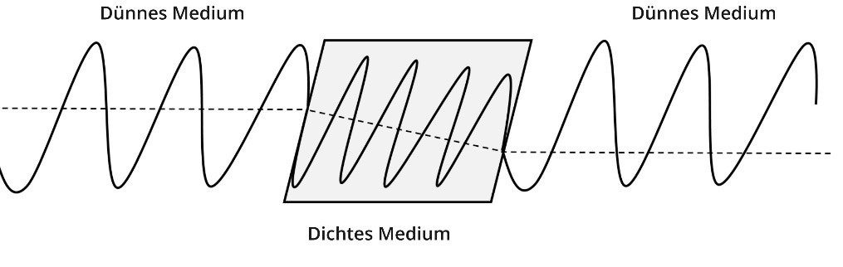
Lichtbrechung
Brechung (Refraktion) ist in der Optik die Änderung der Ausbreitungsrichtung von Wellen beim Durchgang durch die Grenzfläche zwischen zwei Medien, in denen sie sich verschieden schnell ausbreiten.
Geht Licht von einem Medium in ein anderes Medium über, werden die Lichtstrahlen an den Übergängen gebrochen. Sie ändern ihre Richtung und ihre Geschwindigkeit (also die Frequenz).

Slide 14
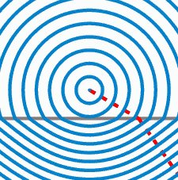
Bildlich gesprochen macht der Lichtstrahl einen Knick. Wie stark dieser Effekt ist, hängt vom Brechungsindex des Mediums ab.
Material Brechungsindex
Vakuum 1
Luft 1,000 292
Wasser 1,3330
Quarzglas 1,46
Titandioxid 3,10

Slide 15
Reflexion
  Je nach der Art der Oberfläche unterscheidet man zwischen regulärer (also spiegelnder) und diffuser Reflexion.
  Die reguläre Reflexion, die an glatten Oberflächen auftritt, ist dadurch gekennzeichnet, dass einfallendes paralleles Licht in eine bestimmte Richtung reflektiert wird. Das ist z.B. bei Spiegeln oder bei glatten Wasserflächen der Fall.
  Die diffuse Reflexion tritt bei rauen Oberflächen (z.B. bei Wänden, Kleidung, Papier, bewegtes Wasser) auf. Bei ihr wird einfallendes paralleles Licht durch die Struktur der Oberfläche in die unterschiedlichsten Richtungen reflektiert.

Slide 16
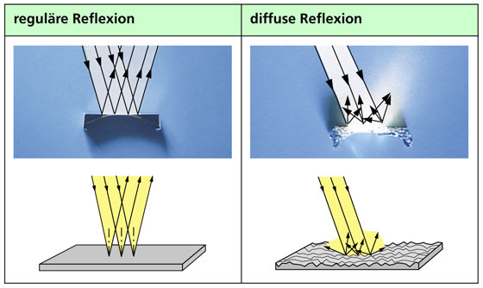

Slide 17
Remmission
  Die diffuse Reflexion von Lichtwellen wird auch als Remission (von lateinisch remittere, zurückschicken) genannt
  Remmission findet also statt, wenn ein Körper einen Teil des Lichtspektrums absorbiert (Opazität) und einen Teil des Spektrums transmittiert (transparente Medien) bzw. reflektiert (undurchsichtige Medien)
  Das oberflächenbezogene Maß für die Remission ist der Remissionsgrad. Das Verhältnis von remittierter zu eingestrahlter Energie in Prozent nennt man Albedo-Wert.

Slide 18
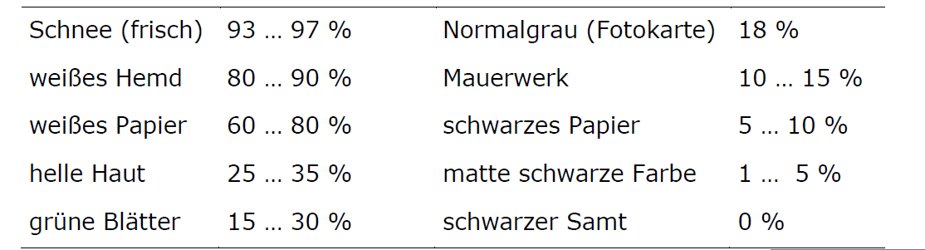
Remmission
  Einige Beispiele für verschiedene Materialien und ihre individuellen Remissionsgrade finden sich in der folgenden Tabelle:

Slide 19
Transmission
  Bei transparenten Körpern oder Medien wird das Licht hingegen transmittiert
  Die Transmission gibt an, welcher Anteil an Licht von einem Material durchgelassen wird
  Dabei findet für die sogenannte Durchlichtmessung der Transmissionsgrad τ(λ) Verwendung, bei dem der farbige lichtfilternde Effekt gegen einen nichtfilternden Effekt gemessen wird (Kolorimetrie).

Slide 20
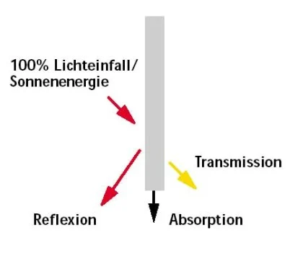

Slide 21
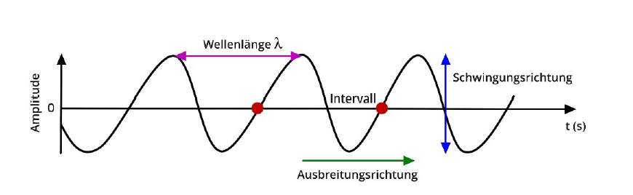
Polarisation
  Das Licht als elektromagnetische Welle ist gleichzeitig eine sogenannte Transversalwelle, deren Amplitude senkrecht zur Ausbreitungsrichtung steht:

Slide 22
Polarisation
Das Licht, das von der Sonne kommt, ist unpolarisiert. Das heißt, es schwingt in beliebige Richtungen, senkrecht zur Ausbreitungsrichtung. Wenn das aber nicht der Fall ist und Licht nur in einer Ebene schwingt, dann nennt man es polarisiert, genauer linear polarisiert.
Polfilter haben die Eigenschaft unerwünschte Reflexionen von glatten, nichtmetallischen Oberflächen, wie zum Beispiel Wasser oder Glas, zu unterdrücken. Das funktioniert natürlich auch bei glatten Blättern an Pflanzen und ähnlichem, wobei auch die Grünwiedergabe verbessert wird. Dieser Effekt tritt am stärksten im 30° bis 40° Winkel zur Lichtquelle auf.

Slide 23
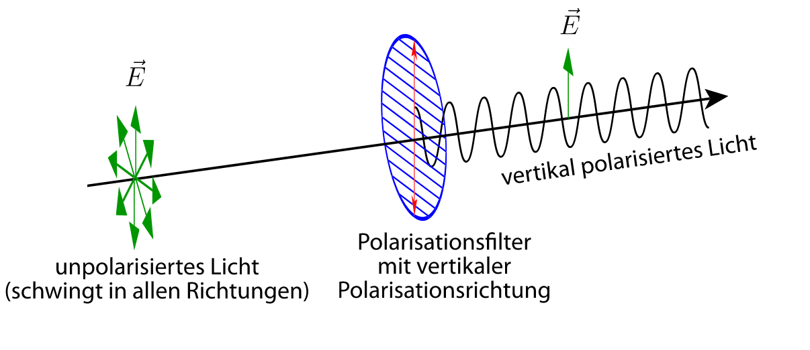
Polarisation
In der Technik (Leinwandprojektoren, Displays) behilft man sich mit Polarisationsfolien oder -filtern, um die Intensität der Strahlteilung zu beeinflussen.
Lineare Polfilter
Zirkulare Polfilter

Slide 24
Scharfsehen
Die lichtempfindlichen Stäbchen (Photorezeptoren) befinden sich außerhalb des Bereiches für das Scharfsehen (Fovea centralis), also mehr im Randbereich der Netzhaut.
Die Lichtempfindlichkeit der Stäbchen wird nunmehr durch das rezeptive Feld (Überzahl an Rezeptoren) begünstigt. Dies führt dazu, dass am Rand des menschlichen Sichtfeldes – also aus den Augenwinkeln - schwach beleuchtete aber auch schnell bewegte Objekte zwar relativ unscharf, dafür aber mit einer hohen Bewegungsauflösung wahrgenommen werden können.
Ein Grund dafür, warum wir bei einem Röhrenfernseher das Bildflimmern stärker aus dem seitlichen Blickwinkel als bei frontaler Ansicht erkennen können. Die geschwungenen Bildschirme, die unter der Bezeichnung Curved-TV spätestens seit 2015 den Mainstream erobert haben, zielen auf diesen Umstand ab.

Slide 25
Kontrastsehen
Das rezeptive Feld bewirkt allerdings noch weitere Phänomene. Es ist veränderlich und kann sich bei parallel auftretenden Reizen in einen Bereich der Erregung und in einen weiteren Bereich der lateralen Hemmung unterteilen (On-/Off-Zentrum).
Das bekannte Hermann-Gitter, Kontrasttäuschung nach Ludimar Hermann (1870) veranschaulicht, welche massive neuronale Informationsverarbeitung in unserem visuellen System beim bloßen Anblick eines solchen Gitters ausgelöst wird:
In den Zwischenräumen der schwarzen Quadrate werden weitere graue Vierecke wahrgenommen, die tatsächlich gar nicht vorhanden sind. Fixiert man einen Punkt, so verschwindet hier die Täuschung, bleibt allerdings im übrigen Bereich bestehen.

Slide 26
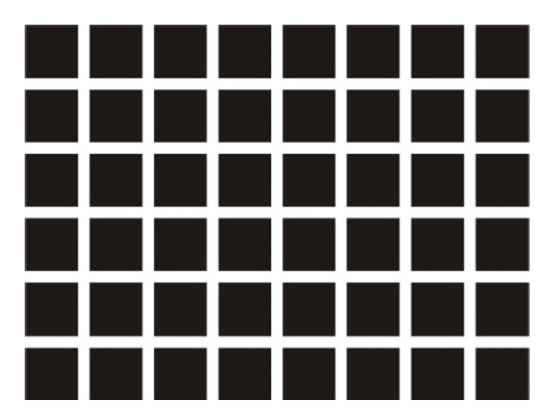
Kontrastsehen
Das menschliche Auge ist demnach damit befasst, zwei verschiedene Impulse aufzunehmen und zu verarbeiten

Slide 27
Kontrastsehen
Im visuellen System unseres Gehirns (visueller Cortex oder Sehrinde) sind bestimmte Neuronen darauf spezialisiert, die Ortsfrequenz eines Bildes zu analysieren.
Das sogenannte „retinotope“ Areal (Area striata) der menschlichen Großhirnrinde ist dafür zuständig, dass nebeneinander abgebildete Punkte auf der Retina (Netzhaut) auch tatsächlich parallel liegen. Die Fovea, als Zentrum des Scharfsehens, ist hier überproportional gefordert.
Bei einer optimalen Funktionalität des Auges kann eine Rasterung von bis zu neun Linienpaaren pro Grad Sehwinkel erkannt werden.

Slide 28
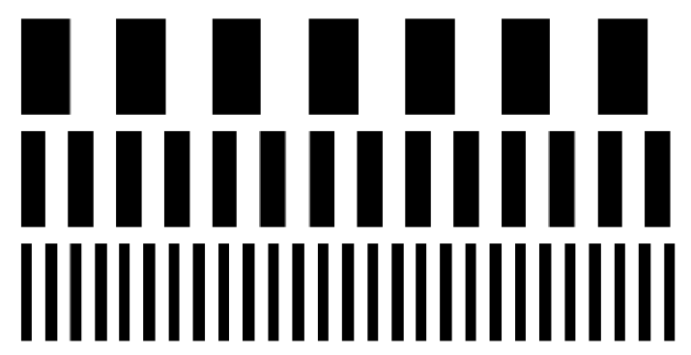

Slide 29
Kontrastsehen
Steigt die Frequenz (also der Wechsel zwischen hellen und dunklen Linien), sinkt der empfundene Kontrast proportional. Bei 36 Linienpaaren pro Grad beträgt dieser nur noch zehn Prozent. Bei Beeinträchtigung der Sehschärfe verschwimmen die Konturen schneller, bei Bewegtbildern können sie ganz verschwinden - z.B. die Speichen bei einem sich drehenden Rad.
Die Kontrastwahrnehmung hängt insofern von der Genauigkeit des menschlichen Sehvermögens (Sehschärfe) ab. Dieser sind allerdings Grenzen gesetzt, bis zu denen feine Details in Mustern beziehungsweise Objekten bei hohem Kontrast unterschieden werden können.

Slide 30


Slide 31
Sehschärfe
Punkt-Sehschärfe: Hierbei handelt es sich um das Erkennen eines Einzelpunktes ohne Trennung oder Beurteilung der Relativposition von zwei Objekten (1 Bogenminute = 1/60°)
Gitter-Sehschärfe/Auflösungs-Sehschärfe: Hier werden die Abstände zwischen zwei Objekten erkannt und verknüpft, wobei bestimmte Leuchtdichteunterschiede zwischen Objektstrukturen (hell/dunkel) erkannt werden. Das menschliche Auge nimmt also Balken- oder Gittermuster und keine grauen Flächen wahr (1-2 Bogenminuten)
Buchstaben-Sehschärfe/Erkennungs-Sehschärfe: Diese Methode zur Bestimmung der Sehschärfe ist vor allem vom Augenarzt oder Optiker bekannt, wird deshalb im klinischen Sprachgebrauch auch als „Visus“ bezeichnet und definiert sich über den kleinsten Winkel, unter dem ein Objekt in seiner Form erkannt werden kann (5 Bogenminuten)

Slide 32
Farbwahrnehmung
Der Mensch kann etwa 200 Farbtöne und ungefähr 20 Millionen Farben unterscheiden. Grundsätzlich ist festzustellen, dass die Farbe als solche eine Empfindungsgröße darstellt und somit generell subjektiven Charakter besitzt.
Die physikalischen Einheiten im Bereich der Wahrnehmung sind zwar generell messbar, dennoch ist das, was wir als Schärfe, Kontrast, Licht oder Farbe empfinden und einschätzen, vielmehr eine subjektive oder gar emotionale Größe, die parallel zur individuellen Beschaffenheit und Funktionalität des menschlichen Auges sowie Gehirns verläuft.
„Es ist nicht das Licht, das farbig ist.“ (Isaac Newton)
Die Farbe, die ein Mensch sieht, muss nicht zwangsläufig dieselbe sein, die von einem anderen Menschen als solche definiert wird.

Slide 33
Farbwahrnehmung
Farbe ist eine Sinneswahrnehmung, ausgelöst durch einen Farbreiz aus der Lichtstrahlung, der wiederum Ursache für die sogenannte Farbvalenz (den Farbwert) ist, deren Wirkung die Farbwahrnehmung darstellt.
Die Graßmannschen Gesetze definieren die Farbvalenz als eine dreidimensionale Größe, bestehend aus
  Grundfarbe (Spektralfarbe)
  Farbintensität und
  Weißintensität
Darauf aufbauend werden diese drei Grundgrößen heute im Zusammenhang mit dem HSV-Farbraum, den CIE-Primärvalenzen oder den Werten CMY und RGB verwendet. RGB ist die Abkürzung für Rot, Grün, Blau. Diese drei Farbwerte stellen die Primärvalenzen beziehungsweise Primärfarben dar, also jene drei spektral reinen Farben, die sich nicht aus den jeweils anderen herstellen (mischen) lassen

Slide 34
Farbwahrnehmung
Helmholtz erkannte, dass die Farbvalenz durch Farbton, Sättigung und Helligkeit gekennzeichnet ist.
So lässt sich die „Farbe“ nach ihrem Helligkeitsanteil (engl. luminance) und der Farbart unterscheiden.
Diese setzt sich aus dem durch die Wellenlänge des Lichtes bestimmten Farbton (engl. hue) und der Farbsättigung (engl. saturation) zusammen, die durch den zugemischten Weißanteil entsteht.
Insofern ist der Begriff „Farbe“ nicht korrekt. Es müsste vielmehr „Buntheit“ heißen, da die sogenannten Farbnuancen in erster Linie etwas mit der Helligkeit zu tun haben. Im Umkehrschluss verwendet man bei Grauwerten in der Fachsprache die Bezeichnung „unbunte Farben“.

Slide 35
Farbfrequenzen und Wellenlängen
Farbe ist abhängig vom Licht beziehungsweise dessen Wellenlänge sowie Frequenzbereich
Es ist nicht möglich, Farben als absolute Größen darzustellen, sondern lediglich als Vergleich
Hierzu werden die sogenannten Spektralfarben zugrunde gelegt, die gern mit dem atmosphärisch-optischen Phänomen des Regenbogens in Verbindung gebracht werden
Bei der Spektralfarbe handelt es sich um einen Farbeindruck, der aus einem Teilbereich des für den Menschen sichtbaren Lichtspektrums erzeugt wird, wobei die Wellenlängenbereiche lückenlos aneinanderstoßen. Deshalb gibt es theoretisch unendlich viele Spektralfarben, dennoch werden grundsätzlich nur die sieben „Regenbogenfarben“ Rot, Orange, Gelb, Grün, Blau, Indigo und Violett im Farbspektrum verwendet.

Slide 36
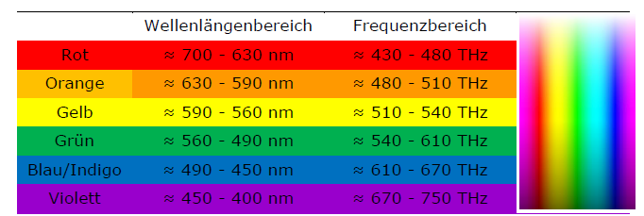
Farbfrequenzen und Wellenlängen
Der Mensch kann etwa 200 Farbtöne und ungefähr 20 Millionen Farben unterscheiden. Grundsätzlich ist festzustellen, dass die Farbe als solche eine Empfindungsgröße darstellt und somit generell subjektiven Charakter besitzt.

Slide 37
Additive Farbmischung
Wer schon einmal mit einem Grafikprogramm gearbeitet hat, kennt diese Farben aus der Praxis und weiß, dass sie sich beliebig mischen lassen. Wird der Farbwert eines Objektes auf eins gesetzt, färbt sich dieses schwarz. Werden alle drei Farbwerte (R = B = G) gleichmäßig um 50 Prozent erhöht, ergibt das die (unbunte) Farbe Grau. Setzt man zwei der drei Farbewerte auf 0 Prozent und die dritte auf 100 Prozent, ergibt sich daraus eine der drei Primärfarben.
Werden die drei Primärfarben Rot, Grün und Blau in geeigneter Helligkeit addiert, entsteht die Farbempfindung Weiß.
Die Summen aus zwei Primärfarben bewirken die Empfindungen Gelb, Cyan und Magenta (Sekundärfarben).

Slide 38
Additive Farbmischung
Additive Farbmischung ist die Erzeugung einer neuen Farbe durch das Mischen von Licht mit verschiedenen Wellenlängen.
Werden die drei Primärfarben Rot, Grün und Blau in geeigneter Helligkeit addiert, entsteht die Farbempfindung Weiß.
Addiert man all die verschiedenen Wellenlängen des Sonnenlichts, sehen wir weißes Licht und nicht viele einzelne Farben. Man nennt das additive Farbmischung, weil alle Wellenlängen immer noch unsere Augen erreichen. Es ist die Kombination der verschiedenen Wellenlängen, die die Vielfalt der Farben erzeugt.

Slide 39

Additive Farbmischung
Weiß: Ergibt sich aus der Kombination aller Farben
Schwarz: Ergibt sich aus der Abwesenheit aller Farben

Slide 40
Subtraktive Farbmischung
Subtraktive Farbmischung (auch subtraktive Farbsynthese oder physikalische Farbmischung) entsteht, wenn von einer Lichtquelle bestimmte Anteile ihres Farbspektrums entfernt, also subtrahiert werden.
Sie entsteht bei der unvollständigen Reflexion oder Remission von Licht durch die Oberfläche eines Körpers oder bei dem unvollständigen Durchgang von Licht durch einen Farbfilter (Transmission). Der resultierende Farbreiz ist das von der Oberfläche bzw. dem Filter nicht-absorbierte, also das reflektierte oder hindurch gelassene Licht.
Werden die Farbfilter Gelb, Magenta und Cyan mit neutralweißem Licht durchleuchtet, werden durch Absorption komplementärfarbige Spektralbereiche herausgefiltert. Beim gelben Filter wird zum Beispiel der blaue Bereich absorbiert. Das passierende Spektrum kann die blauempfindlichen Zapfen wenig oder kaum anregen und wird deshalb vom Auge als Gelb registriert.

Slide 41
Subtraktive Farbmischung
Bei der Subtraktiven Farbmischung werden verschiedene Farbpigmente miteinander vermischt. Also die Mischung von realer Farbe, z.B. auf Papier oder in einem Drucker.
Wenn man die Pigment-Primärfarben Magenta, Cyan und Gelb zusammenmischst, verdunkelt jede Zugabe einer neuen Farbe das Ergebnis.
Beim subtraktiven Mischen bringt jede Zugabe einer neuen Farbe das Ergebnis näher an Schwarz.

Slide 42
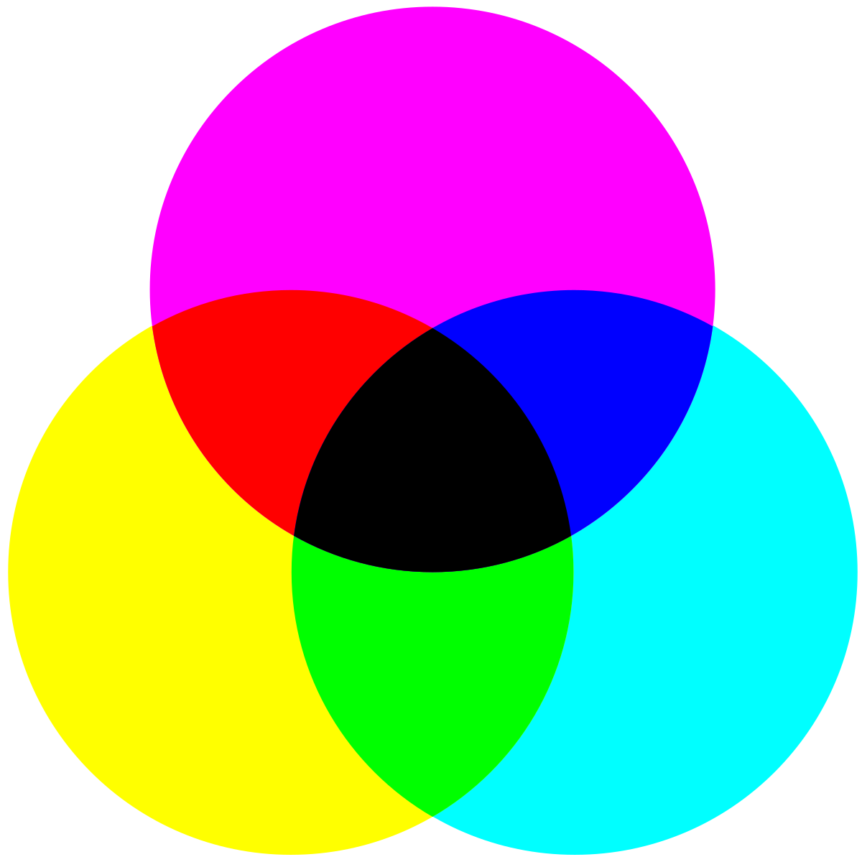
Subtraktive Farbmischung
Schwarz: Ergibt sich aus der Kombination aller Farben
Weiß: Ergibt sich aus der Abwesenheit aller Farben

